Slide 1
Tutorenschulung Informatik
Kapitel 4: Übungsaufgaben
Jan Vahrenhold
Institut für Informatik
Westfälische Wilhelms-Universität Münster

Slide 2
Gruppenarbeit in der Informatik?

Slide 3
Partnerarbeit
Partnerarbeit in der Schule (Beispiel nach [Hartmann et al., 2006, Kap. 14]):
Methodik mit der zwei komplementäre Sichtweisen vermittelt werden können.
Beispiel: Steuerung eines Roboters.
  Ein Schüler „spielt“ einen Roboter, der die Umwelt über Sensoren wahrnimmt. Nicht bekannt ist der Algorithmus.
  Ein Schüler „spielt“ das Steuerprogramm, das den Algorithmus ausführt.
  Nicht bekannt ist die Umwelt.
  Versuch, das jeweils der anderen Seite bekannte Wissen zu „lernen“.
Typischer Zeitrahmen: 10–20 Minuten.
Beispiel aus der Softwareentwicklung:
Paarprogrammierung: Eine Person erstellt Programmtext, die andere Person ist gleichzeitig beobachtend/hinterfragend/korrigierend tätig.

Slide 4
Think-Pair-Share
Kombinierte Einzel- und Partner-Arbeit [Lyman, 1981]:
Formulieren einer Fragestellung durch die Lehrperson.
Möglichkeit für Studierende, individuell einige Minuten über die Frage nachzudenken. Think
Diskussion der Fragestellung in Gruppen von zwei bis maximal(!) vier Personen. Pair
„Einsammeln“ der Antworten mehrerer oder aller Gruppen.
Diskussion der Antworten im Plenum. Share
Eigenschaften von „Think-Pair-Share“:
Aktivierung einer großen Anzahl an Studierenden.
Kein „Verstecken“ bei Antwort möglich (→ „Everybody Writes“, „Cold Call“).
Bei längeren pair-Phasen: Möglichkeit, den Studierenden bei Diskussionen zuzuhören.
Beispielvideos verfügbar unter: http://serc.carleton.edu/introgeo/interactive/tpshare.html

Slide 5
Gruppenpuzzle
Erarbeitung mehrerer Inhalte in Gruppen.
Methodik, mit der Wissen über mehrere Aspekte vermittelt werden kann.
Expertenrunde:
  Aufteilung der n Studierenden in x Gruppen.
  Erarbeiten je eines Inhalts pro Gruppe.
Unterrichtsrunde:
  Aufteilen in Gruppen der Größe x (ein ”Experte“ für jeden Inhalt pro Gruppe).
  (Bei „Rundungsfehlern“: Mehr als ein Experte pro Thema und Gruppe.)
Expertenrunde:
Unterrichtsrunde:
A
B
A
A
A
B
D
B
A
B
B
A
D
A
A
B
B
C
D
C
C
D
A
B
A
C
D
C
D
B
C
D
D
B
C
C
D
D
C
C
Vorlage für diesen Abschnitt: [Frey-Elling und Frey, 2006]
Abbildungen: [Frey-Elling und Frey, 2006, S. 51]

Slide 6
Gruppenpuzzle: Arbeitsphasen - I
Arbeitsphasen eines Gruppenpuzzles (insgesamt 90–135 Minuten):
Gliederung des Stoffes: (Lehrperson)
  Aufteilung des Stoffes in vier oder fünf Teilgebiete.
  Anzahl der Teilgebiete: Mindestens vier Personen pro Gruppe.
  Erstellung bzw. Auswahl von Selbststudienmaterial.
  Aufteilung der Studierenden in Gruppen.
Erarbeitung der Themen: (Studierende)
  Individuelles Erarbeiten der zugeteilten Themen.
  Selbstkontrolle durch Bearbeiten kleiner(!) Testfragen.
Vertiefung und Sicherung des Gelernten: (Studierende)
  Durchführung der „Expertenrunde“.
  Diskussion des Gelernten, Klärung offener Fragen.
  Lernkontrolle durch Bearbeiten von durch die Lehrperson vorgegebenen Fragen.

Slide 7
Gruppenpuzzle: Arbeitsphasen - II
Arbeitsphasen eines Gruppenpuzzles (Fortsetzung):
Didaktische Vorbereitung: (Studierende)
  In der Expertenrunde: Planung des Vorgehens in der Unterrichtsrunde.
  Festlegung der Lernziele (Abgleich mit Zielen für das Selbststudium).
  Erstellung von Kontrollfragen (schriftliche Festhaltung).
Unterrichtsrunde: (Studierende)
  Vorstellung jedes Inhalts in jeder Gruppe.
Rolle der Lehrperson:
Während des Unterrichts sind Sie als Lehrperson nicht gefragt. Ihre Stunde war vorher! Wenn Sie die Arbeitsschritte der Schüler gut vorbereitet haben, sind Sie während des Unterrichts überflüssig.
[Frey-Elling und Frey, 2006, S. 54]

Slide 8
Gruppenpuzzle: Kommentare
Beobachtungen:
Stärkung des Selbstvertrauens der Lernenden.
  Gegensatz: Im Plenumsunterricht orientieren sich Lehrpersonen „an der Leistungsfähigkeit des oberen Leistungsdrittels“ [Frey-Elling und Frey, 2006, S. 52].
Reduktion der Aggressionsbereitschaft innerhalb der Lerngruppe.
Höhere Wertschätzung auch der schwächeren Lernenden.
Literaturhinweise und empirische Belege: [Frey-Elling und Frey, 2006]
Notwendige Bedingungen:
Exaktes Vorbereiten und Umsetzen der einzelnen Schritte.
  Studierende müssen insbesondere Vermittlungstechniken kennen!
Sinnvolle Wahl der zu vermittelnden (Art von) Themen.
  Besonders geeignet: Vermittlung von Informationen.

Slide 9
Gruppenpuzzle: Didaktische Struktur
Aufgaben der Lehrperson:
Konservative Zeitplanung.
  Subjektiv: „Gruppenpuzzle dauert doppelt so lange wie Plenumsunterricht.“
  Aber: Höhere Qualität des Lernprozesses.
  Empfehlung: Halbieren des geplanten Stoffes (im Vergleich zur regulären Planung)
Aufgliederung des Stoffs in einzelne Inhalte.
  Ideal: Verschiedene Aspekte eines Sachverhalts.
  Nicht geeignet: Hierarchisch aufgebaute Inhalte.
Ausformulierung der Lernziele. (Transparente Leistungserwartungen)
  Abstimmung der Selbstkontrollen mit den Lernzielen.
Entwicklung des Selbststudienmaterials. (Inhaltliche Klarheit)
  Sinnvolle Übersicht zu Beginn („Advance Organizer“).
  Arbeitsanleitung mit Vorschlägen und zentralen Hinweisen.
  Darstellung des Inhalts mit klaren Formulierungen.
  Selbstkontrolle → effektives Arbeiten in der Expertenrunde.

Slide 10
Gruppenpuzzle: Zeitplanung
Umfang der Phasen (nach [Frey-Elling und Frey, 2006]):
Einführung, Verteilung der Themen (hier: vier Themen).
Selbststudium der Studierenden (≈ 20 Minuten)
  Faustregel: 1/9 der Gesamtzeit.
Selbstkontrolle.
Expertenrunde. (≈ 40 Minuten)
  Besprechung des Stoffs, Klärung von Fragen. (≈ 10 - 15 Minuten)
  Vorbereitung der Unterrichtsrunde. (≈ 25 Minuten)
Unterrichtsrunde. (≈ 40 Minuten)
  Vorstellen der Inhalte durch Experten. (je 5 – 10 Minuten)
  Zeit für Diskussion und Fragen (10 Minuten)
Ggfs. abschließende Lernkontrolle.

Slide 11
Gruppenpuzzle: Beispiel - I
Gruppenpuzzle zu Pfadproblemen:
Erstellt von U. Röthlisberger und A. Wittmann [Röthlisberger und Wittmann, 1994].
Umfang: Eine Unterrichtsdoppelstunde.
Schultyp: Berufsschule bzw. Gymnasium.
[Auch in der Studieneingangsphase einsetzbar → Inhalte]
Inhalte:
Algorithmus von Dijkstra. (SSSP)
Algorithmus von Bellman und Ford. (SSSP, neg. Kantengewichte)
Algorithmus von Prim. (MST)
Algorithmus von Kruskal. (MST)

Slide 12
Gruppenpuzzle: Beispiel - II
Zeitplanung [Röthlisberger und Wittmann, 1994]:
Wissenserwerb. 20 Minuten
Expertenrunde. [sic!] 20 Minuten
Unterrichtsrunde. 40 Minuten
  Je 6 Minuten Vortrag und 4 Minuten Diskussion.
„Mini-Didaktik“:
Einfache Erklärung des Vorgangs.
  Vorgehen festhalten. Was hat man selbst am schnellsten verstanden?
Auswahl eines Beispiels.
  Zur Not das vorgegebene Beispiel; besser: eigenes Beispiel.
Zusammenfassung (am Ende) in zwei bis drei Sätzen.

Slide 13
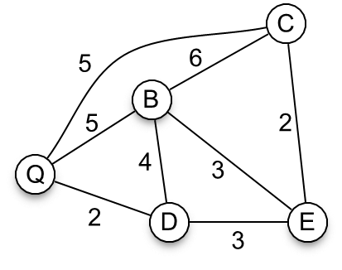
Gruppenpuzzle: Beispiel - III
Kontrollaufgaben für das Selbststudium:
Finden Sie heraus, nach welchen Regeln der Algorithmus die Pfade sucht, und lösen Sie die nachfolgenden Kontrollaufgaben.
Nach welchen Kriterien werden die Strecken ausgewählt, welche bei einem Schritt in Betracht gezogen werden?
Formulieren Sie den Algorithmus in eigenen Worten. Brauchen Sie dabei drei bis fünf einfache Sätze.
Erarbeiten Sie nach Ihren gefundenen Regeln den Pipelineverlauf für den nachfolgenden Graphen. Zeichen Sie dabei jeden Schritt auf!
Quelle: [Röthlisberger und Wittmann, 1994, S. 24]

Slide 14
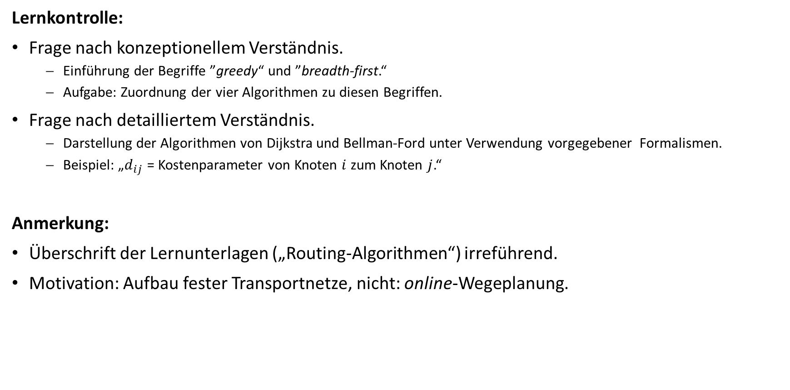
Gruppenpuzzle: Beispiel - IV
Lernkontrolle:
Frage nach konzeptionellem Verständnis.
  Einführung der Begriffe ”greedy“ und ”breadth-first.“
  Aufgabe: Zuordnung der vier Algorithmen zu diesen Begriffen.
Frage nach detailliertem Verständnis.
  Darstellung der Algorithmen von Dijkstra und Bellman-Ford unter Verwendung vorgegebener Formalismen.
  Beispiel: „$d_{ij}$ = Kostenparameter von Knoten $i$ zum Knoten $j$.“
Anmerkung:
Überschrift der Lernunterlagen („Routing-Algorithmen“) irreführend.
Motivation: Aufbau fester Transportnetze, nicht: online-Wegeplanung.

Slide 15
Gruppenpuzzle: Zusammenfassung
Merkmale:
Selbstständiges Erarbeiten verschiedener Aspekte bzw. Thematiken.
Selbstständiges Erarbeiten und Vermitteln von Inhalten.
Klar umgrenzte Lernziele (→ Transparenz).
Kein Eingreifen der Lehrperson während der Unterrichtsrunde.
Feststellungen:
Methodik nicht für alle Inhalte geeignet.
Studierende werden in die Lage versetzt, ein bestimmtes Gebiet so gut zu verstehen, dass sie es vermitteln können.
Sehr hoher Aufwand bei der Erstellung von Lehrmaterialien.

Slide 16
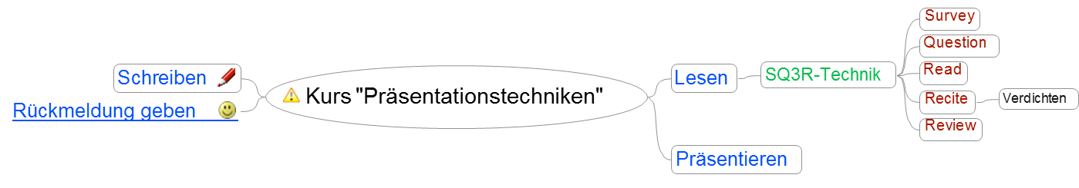
Mind Maps - I
Gemeinsamer Aufbau einer mind map [Buzan, 1993]:
Identifikation eines zentralen Begriffs bzw. Konzeptes. Monozentrales Schema.
Gruppierung von 4–10 Ideen bzw. Aspekten, die mit dem zentralen Begriff bzw. Konzept in Verbindung stehen.
Rekursive Verfeinerung dieser Begriffe.
Einsatz bei Gruppenarbeit:
Gemeinsames Erarbeiten einer mind map.
Diskussion unter Einbeziehung aller Beteiligten.

Slide 17
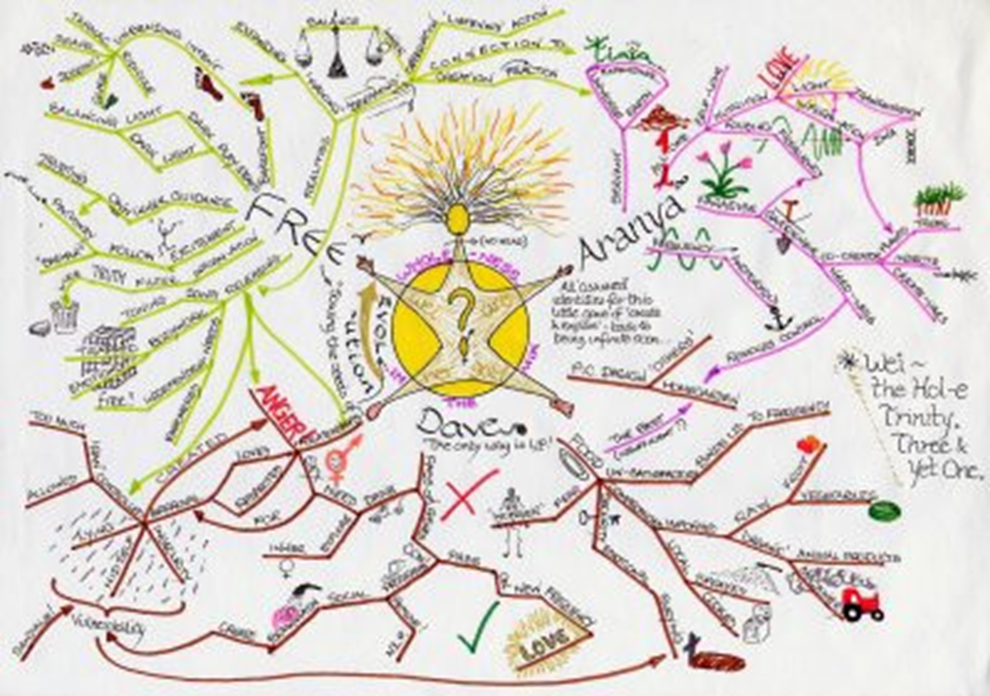
Mind Maps - II
Funktionsweise:
Einbeziehung beider Gehirnhälften in den Dokumentationsprozess.
  Linke Gehirnhälfte: Lineare, logische, digitale, . . . Denkweise.
  Rechte Gehirnhälfte: Analoge, visuelle Denkweise; Emotionen. . .
Mittel zur Aktivierung der rechten Gehirnhälfte:
  Große Darstellung (mindestens DIN A4).
  Bunte Darstellung, Symbolik.
  Ergänzen der Baumstruktur durch Querverbindungen.
  Verschiedene Arten, Relationen darzustellen.
Bildnachweis: D. Austin, 2000. http://en.wikipedia.org/wiki/Image:Guru_Mindmap.jpg

Slide 18
Mind Maps - III
Regeln für die Erstellung von mind maps:
Entwicklung ausgehend von einem farbigen Bild im Mittelpunkt. Darstellung von Bedeutung durch verschiedene Größen.
Verkleinerung der Schrift zu tieferen Stufen hin.
Darstellung in Druckbuchstaben; nur ein Wort pro Ast (→ mehr Assoziationen möglich). Verwendung möglichst vieler Bilder und Symbole.
Verwendung von Zahlen oder Symbolen zur Anordnung.
Hilfsmittel bei komplexen Thematiken:
Verwendung von Karteikarten, um Begriffe „verschieben“ und „anordnen“ zu können.
Zum Üben:
Erstellen Sie eine mind map zu dieser Folie. . .

Slide 19
Die Set-Methode
Bottom-Up-Aggregation:
Ziel: Erarbeitung einer gemeinsamen Beschreibung/Problemlösung/. . .
Vorgehen:
  Jede Person erstellt zunächst eine Skizze(!) der Ziellösung.
  Je zwei Personen erstellen dann aus ihren Vorlagen eine gemeinsame Skizze der Ziellösung.
  Je zwei Zweiergruppen erstellen dann aus ihren Vorlagen eine gemeinsame Skizze der Ziellösung.
  …
Das Gesamtergebnis wird dann im Plenum vorgestellt.
Im Data Mining: Agglomeratives Clustering.

Slide 20
Anregungen für Überlegungen
Erstellen Sie einen Entwurf für
eine Tutorienstunde zu einem Thema Ihrer Wahl.
Verwenden Sie hierbei eine der besprochenen Techniken zur Gruppenarbeit.
Erstellen Sie einen “Erwartungshorizont”.

Slide 21
Zusammenfassung
Partnerarbeit:
Gemeinsame Erarbeitung.
Think-Pair-Share:
Einzelerarbeitung – Gemeinsame Konsolidierung.
Gruppenpuzzle:
Gemeinsame Erarbeitung – Verteilte Weitergabe.
Gruppen-Mindmaps:
Gemeinsame Gestaltung der Wissensrepräsentation.
Set-Methode:
Gemeinsame Gestaltung der Wissensrepräsentation (bottom-up).

Slide 22
Literaturverzeichnis
[Buzan, 1993] Buzan, Tony: Kopftraining. Anleitung zum kreativen Denken. Tests und Übungen. Goldmann, München, 1993.
[Frey-Elling und Frey, 2006] Frey-Elling, Angela und Karl Frey: Gruppenpuzzle. In: [Wiechmann, 2006], S. 50– 57.
[Hartmann et al., 2006] Hartmann, Werner, Michael Näf und Raimond Reichert: Informatikunterricht planen und durchführen. Springer, Berlin, 2006.
[Lyman, 1981] Lyman, Frank T.: The responsive classroom discussion: The inclusion of all students. In: A. An- derson, Hg., Mainstreaming Digest, S. 109–113, University of Maryland Press, College Park, 1981.
[Röthlisberger und Wittmann, 1994] Röthlisberger, Urs und Armin Wittmann: Gruppenunterricht zum Thema Routing-Algorithmen. ETH – EducETH – Routing Algorithmus (Puzzle). Online im Internet: http://studsemjuel.nw.lo-net2.de/if/ausbildungsplan/Material/Gruppenarbeit/ routing.pdf [Stand: 2016-03-15], 1994.
[Wiechmann, 2006] Wiechmann, Jürgen, Hg.: Zwölf Unterrichtsmethoden. Beltz, Weinheim und Basel, 2006.

Slide 23

Hinweise
Materialien zur Tutorenschulung by Projekt KETTI: Kompetenzentwicklung von Tutorinnen und Tutoren in der Informatik is licensed under a Creative Commons Attribution-ShareAlike 4.0 International License.
Das Vorhaben wurde im Rahmen der Förderbekanntmachung “Begleitforschung zum Qualitätspakt Lehre” aus Mitteln des Bundesministeriums für Bildung und Forschung unter dem Förderkennzeichen 01PB14007A gefördert. Die Verantwortung für den Inhalt dieser Veröffentlichung liegt beim Autor.

